Slide 1
Презентация к уроку истории России XX века в 11 классе по теме «Огненные версты Гражданской войны» Автор материала: Браилко Наталья Васильевна, учитель истории первой квалификационной категории, ГБПОУ РХ «Черногорский горно – строительный техникум» г. Черногорск, Республика Хакасия г. Черногорск, 2015

Slide 2
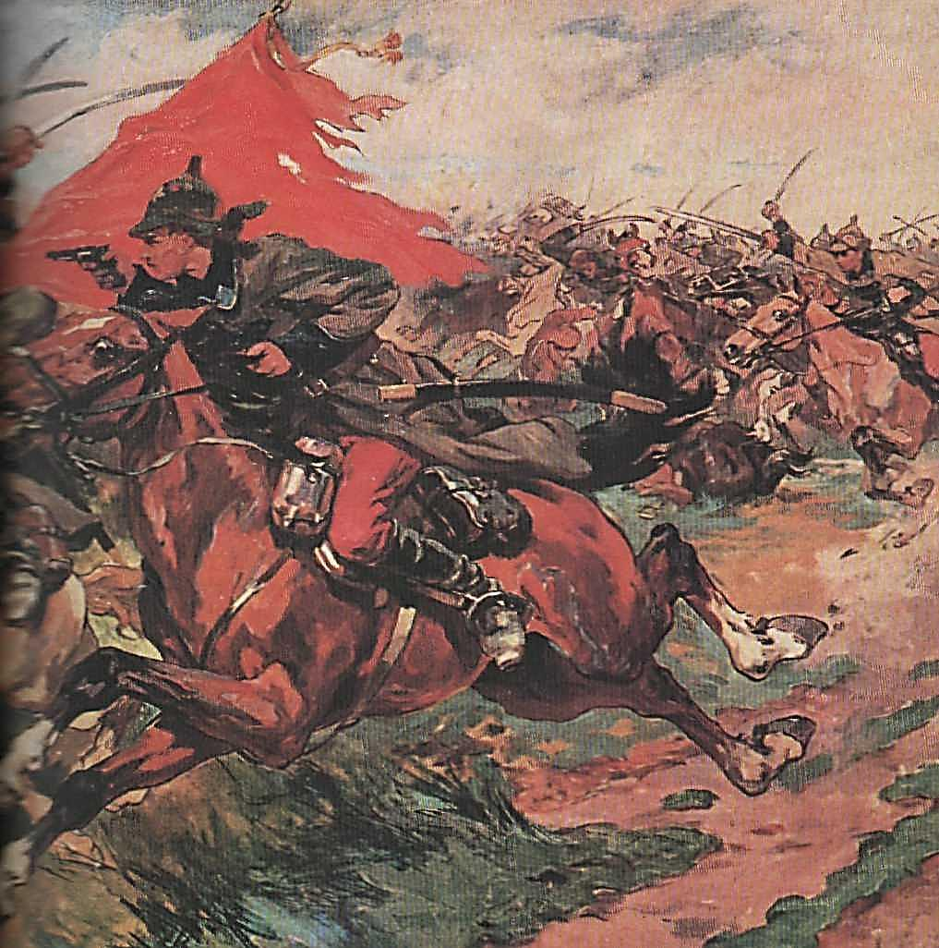
Гражданская война в России 1918-1920 гг.
Гражданская война – это вооруженная борьба классов и социальных групп за государственную власть и собственность
.

Slide 3
Начало Гражданской войны
Формально начало войны – насильственное свержение Временного правительства и захват власти большевиками.
С середины 1918 года советская власть набирает обороты – «экспроприация экспроприаторов» (конфискация собственности у собственников), заключение Брестского мира с Германией, организация хлебозаготовок.
Мятеж Чехословацкого корпуса в Сибири.

Slide 4
В отличие от обычных войн, гражданская война не имеет четких границ – ни временных, ни пространственных.
Причины Гражданской войны 1918 – 1920 г.г:
1. Свержение Временного правительства 25.10.1917 года (большевики).
2. Разгон Учредительного собрания. (За большевиков всего 23 % - т.е выборы большевики проиграли).
3. Политические и социально – экономические мероприятия советского правительства (восстановления против себя дворянства, буржуазии, состоятельной интеллигенции, духовенство и офицерство).
4. Национализация всей земли и конфискация помещичьих земель вызвали ожесточенное сопротивление бывших владельцев.
5. Стремление свергнутых классов сохранить частную собственность и свое привилегированное положение.

Slide 5
Две основные группы противоборства
Представители белого движения вину возлагали на большевиков, пытавшихся силой разрушить вековые институты частной собственности, преодолеть неравенство людей, навязать обществу опасную утопию.
Социальный состав | Программные цели | Партийный состав | Представители
Крупная буржуазия, помещики, 40% генералов и офицеров, полиция, жандармерия, немалая часть интеллегенции, кулаки, зажиточные казаки. | Единая неделимая Россия (либо вернуть монархию, либо это будет буржуазная республика. Что провозгласило Временное правительство). Отсюда нет четкой программы, т.к. различны программы партий. | Черносотенцы (кто хотел вернуть монархию в России) Монархисты, либералы (кадеты),социалисты (эсеры) | Адмирал Александр Васильевич Колчак, генералы –Антон Иванович Деникин, Петр Николаевич Врангель, Николай Николаевич Юденич; атаманы Семенов, Краснов.

Slide 6
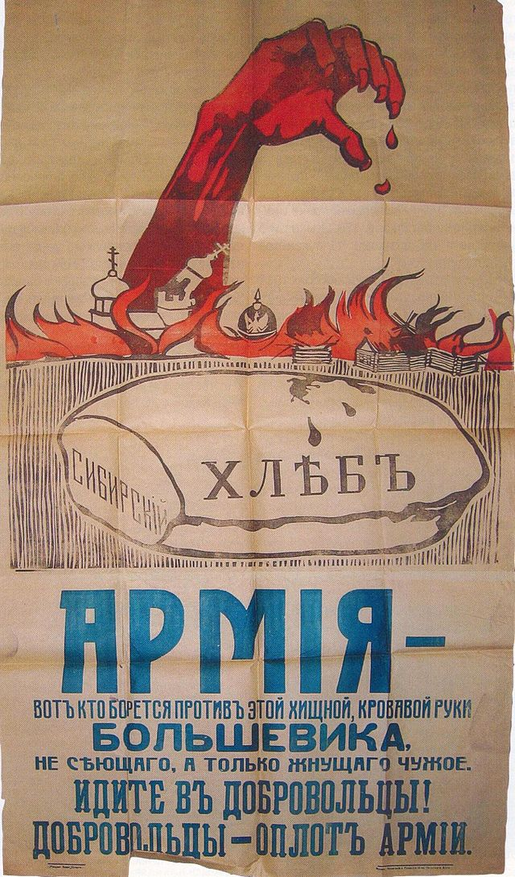
Агитационный плакат Сибирской армии Колчака

Slide 7
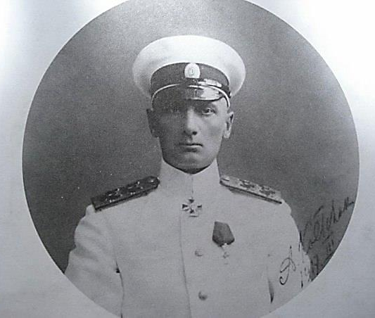
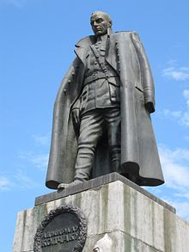
Колчак Александр Васильевич
Памятник Колчаку открыт 4 ноября 2004 г
в Иркутске. Автор идеи С. В. Андреев, скульптор В. М. Клыков

Slide 8
Большевики виновными в Гражданской войне считали свергнутые эксплуататорские классы (помещики, буржуазия)
Красные
Социальный состав | Программные цели | Партийный состав | Представители
Городской и сельский пролетариат (трудящиеся), мелкие ремесленники и служащие, 1/3 генералов и офицеров, немалая часть интеллигенции | 1. Установление диктатуры пролетариата в союзе с крестьянством – Советская власть 2.Ликвидация помещичьего землевладения 3. Национализация земли 4. Национализация промышленности и установление рабочего контроля 5. Установление экономики директивного типа | Большевики | Чапаев Василий Иванович, Буденный Семен Михайлович Фрунзе Михаил Васильевич Климент Ефремович Ворошилов, Егоров Александр Ильич, Каменев Сергей Сергеевич Каменев, Блюхер Василий Константинович, Тухачевский Михаил Николаевич.

Slide 9
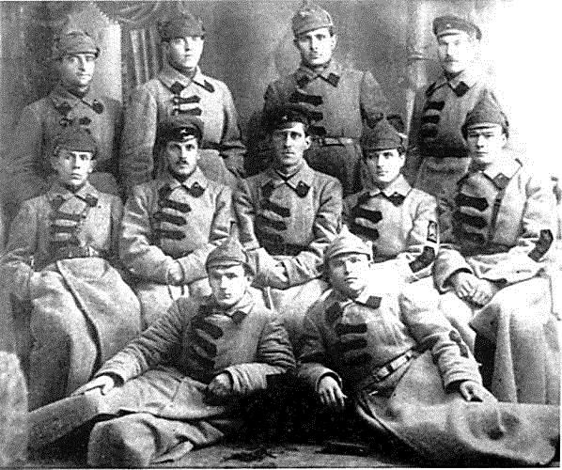
Группа политработников артиллерии 9-й Донской стрелковой дивизии, осень 1922 г.

Slide 10
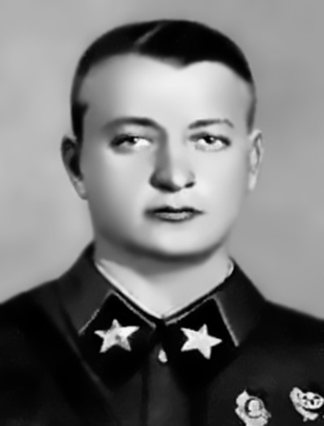
Тухачевский Михаил Николаевич

Slide 11
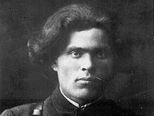
Третья сила – контрреволюционная демократия с конца 1918 года – как против большевиков, так и против генеральской диктатуры.
Нестор Иванович Махно

Slide 12
1
2
3
4

Slide 13
Выделяют четыре этапа гражданской войны.
Первый этап
Лето – осень 1918 года (мятеж чехословаков, десанты Антанты на севере и Японии, Англии, США – Дальнем Востоке, формирование антисоветских центров в Поволжье, на Урале, в Сибири, на Северном Кавказе, Дону, расстрел семьи последнего русского царя, объявление Советской республики единым военным лагерем).

Slide 14
Второй этап
Осень 1918 – весна 1919 года (усиление иностранной интервенции, аннулирование Брестского мира, усиление красного и белого террора).
Террор – политика запугивания, насилия, расправа с политическими противниками, подчинение и физическое уничтожение.

Slide 15
Третий этап
Весна 1919 – весна 1920 г.г.- (стадия военного противоборства Регулярных Красной и Белой армий походы войск А.В. Колчака, А.И. Деникина, Н.Н.Юденича и их отражение, со второй половины 1919 года – решающие успехи Красной армии.

Slide 16
Четвертый этап
Лето – осень 1920 г.г. (стадия военного поражения белых: война с Польшей, разгром П.Н.Врангеля).

Slide 17
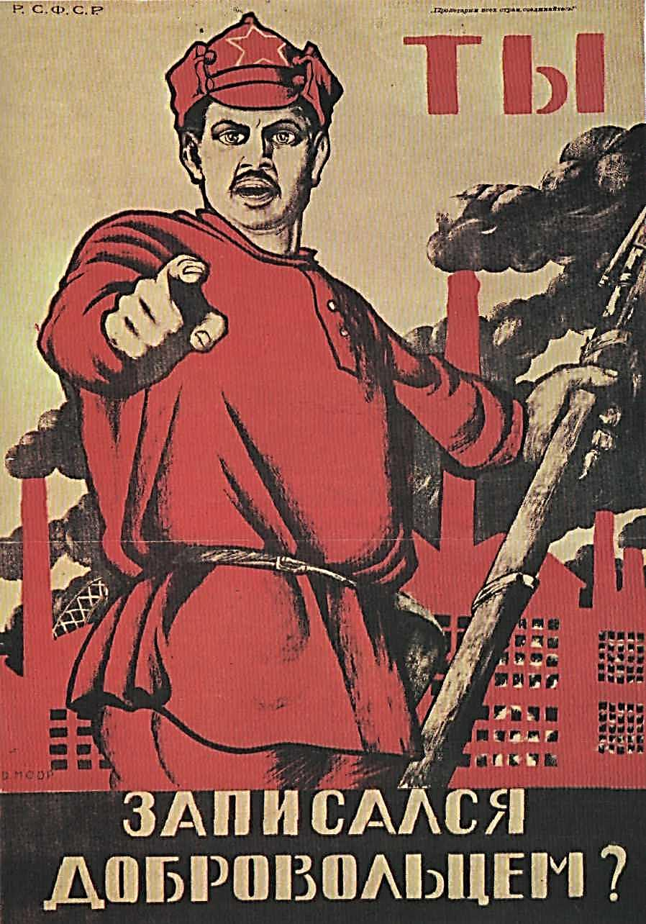

Slide 18
Внутренние факторы
Главная причина победы большевиков – поддержка преобладающей части большевиков бедного и среднего крестьянства, трудящихся национальных окраин.
Внешние факторы
Под влиянием идей и опыта Октября быстро нарастало революционное движение в капиталистических странах.

Slide 19
Вывод:
Гражданская война – это трагедия народа, трагедия страны.
Я согласен бы все вам простить, Христианам прощать завещали. Об одном лишь хотелось спросить: Вы хоть знали, за что убивали?
(Трагедия Гражданской войны Диптих
1.Расстрел Ярослав Осинцев)

Slide 20
Литература: 1. Левандовский А.А. История России, XX XXI в.в. 11 класс: учебник для общеобразовательных учреждений: базовый уровень/ А.А. Левандовский, Ю.А. Щетинов, С.В.Мироненко; под редакцией С.В.Карпова. – 4 – е издание. – М.: Просвещение, 2010 (с. 104 - 126) 2. Сорокина Е.Н Поурочные планы к учебнику А.А.Левандовского, Ю.А.Щетинова «Россия в XX веке» с. 28 – 38; 2003

